Slide 1


NHIỆT LIỆT CHÀO MỪNG QUÝ THẦY CÔ VỀ DỰ GIỜ LỚP ……………..
Giáo viên: ……………………………..

Slide 2

Ôn bài cũ
Tính :
5 + 2 4 + 2 7 + 2 - 6
6 + 3 9 – 7 4 – 2 + 3

Slide 3

Bài: Ôn tập các phép tính
trong phạm vi 10
(T3-tr92+93)

Slide 4

1
Xếp que tính.
Em hãy xếp que tính thành các số 0, 1, 2, 3, 4, 5, 6, 7, 8, 9
theo hình dưới đây:

Slide 5
1
Xếp que tính.
b. Với 5 que tính, em xếp được những số nào trong những số trên?

Slide 6



Nghỉ giải lao

Slide 7
2
Bạn Mai xếp que tính thành phép tính nhưng bị sai. Em hãy chuyển chỗ 1 que tính để có phép tính đúng (vẫn giữ nguyên dấu + hoặc dấu -).
a)
b)

Slide 8







7
2
6
3
10
2
8
+
8
=
+

Slide 9
3
7
10
+
7
+
=
2
6
3
8

Slide 10

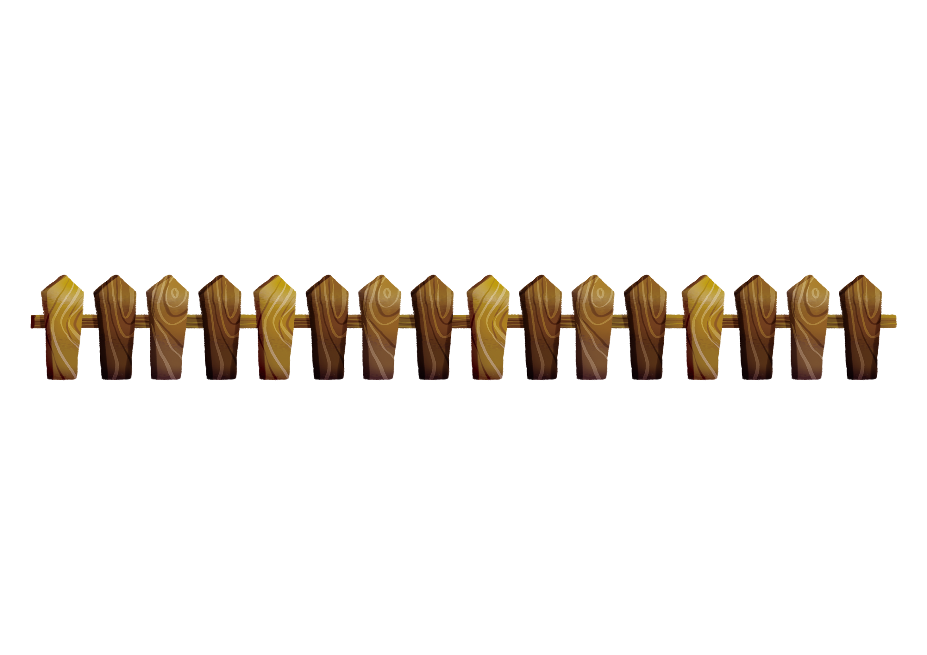

Xin chân thành cảm ơn quý thầy cô đã lắng nghe !
CHÚC CÁC EM HỌC SINH
CHĂM NGOAN, HỌC GIỎI !

